Slide 1

HTML基础
动画_01

Slide 2
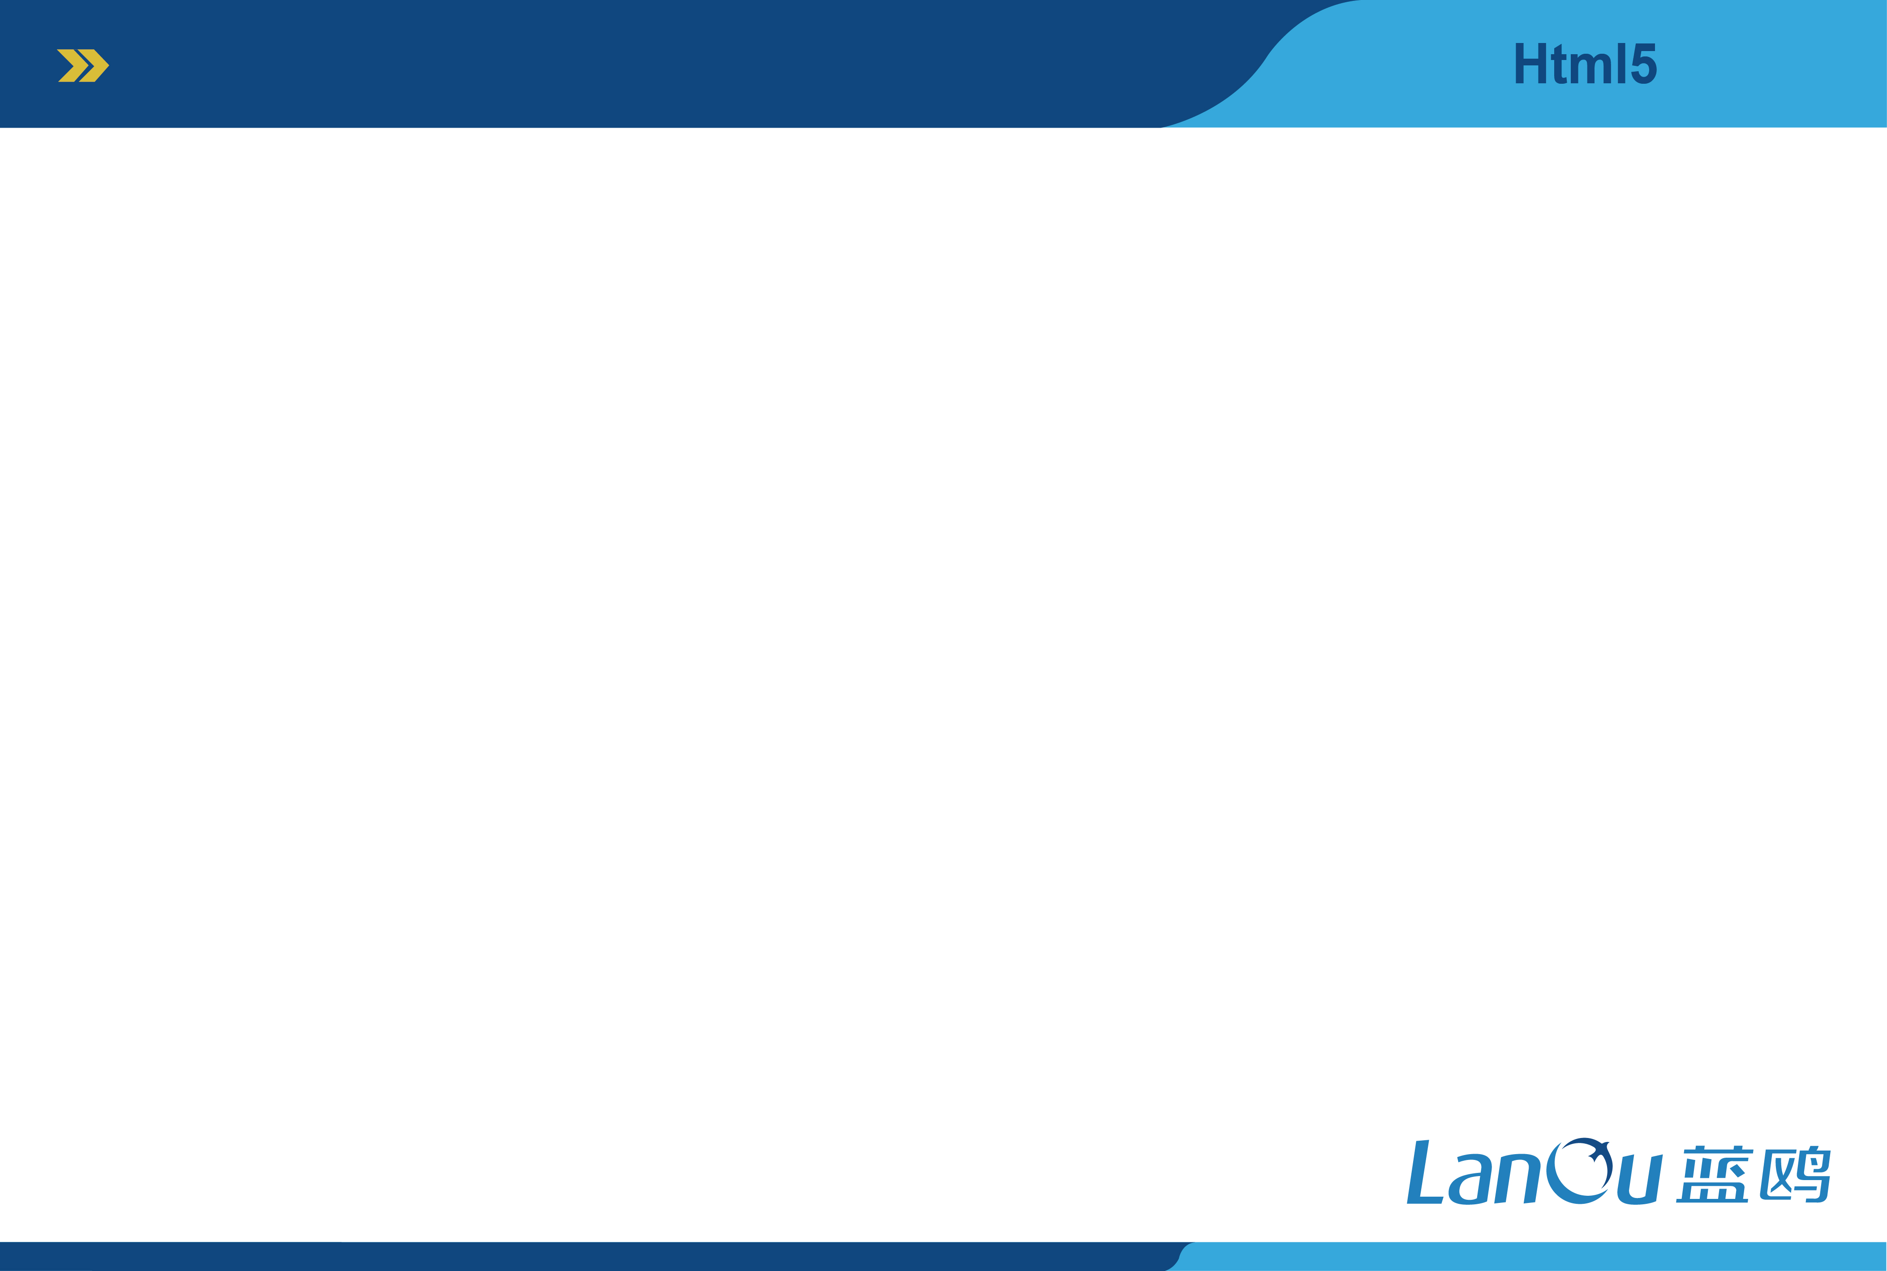
重点回顾
XXXXX
XXXXX
XXXXX

Slide 3

第一节
获取元素样式
第二节
匀速运动
第章
缓冲运动
第三节
第四章
第章
第五节

Slide 4
获取元素样式

Slide 5
偏移量offset
代码示例
css代码
.all{
width: 500px;
height: 500px;
border: 10px solid black;
position: absolute;
top: 0; left: 100px;
}
#div1{
width: 200px;
height: 200px;
padding: 30px;
margin: 50px;
background-color: red;
border: 10px solid black;
position: absolute;
top: 0; left: 0;
}
body代码
<div class="all">
<div id="div1" ></div>
</div>
js代码
var oDiv1 = document.getElementById("div1");
console.log("style.left值是" + oDiv1.style.left);
console.log(“offsetLeft值是 " + oDiv1.offsetLeft);
console.log(“offsetTop值是" + oDiv1.offsetTop);
console.log("offsetWidth值是" + oDiv1.offsetWidth);
console.log("offsetHeight值是" + oDiv1.offsetHeight);

Slide 6
偏移量offset
运行结果

Slide 7
偏移量offset
总结
style.left：通过.style.left获取css样式获取的是行间样式
offsetLeft：元素左外边框至父级元素的左内边框之间的像素距离
offsetTop：元素左上内框至父级元素的上外边框之间的像素距离
offsetHeight：元素在垂直方向上占用的空间的大小
元素高度+padding-top+padding-bottom+border-top+border-bottom
offsetWidth：元素在水平方向上占用的空间的大小
元素宽度+padding-left+padding-right+border-left+border-right
注：这些偏移量都是只读的，而且每次访问它们都需要重新计算。因此，应该尽量免重复访问这些属性；如果需要重复使用其中某些属性的值，可以将他们保存在局部变量中，以提高性能

Slide 8
客户区client
代码示例
css代码
.all{
width: 500px;
height: 500px;
border: 10px solid black;
position: absolute;
top: 0; left: 100px;
}
#div1{
width: 200px;
height: 200px;
padding: 30px;
margin: 50px;
background-color: red;
border: 10px solid black;
position: absolute;
top: 0; left: 0;
}
body代码
<div class="all">
<div id="div1" ></div>
</div>
js代码
var oDiv1 = document.getElementById("div1");
console.log(oDiv1.clientWidth);
console.log(oDiv1.clientHeight);
运行结果

Slide 9
客户区client
总结
clientWidth:元素内容区宽度加上左右内边距的宽度
clientHeight:元素内容区高度加上上下内边距的宽度
注：与偏移量相似，客户区大小也是只读的，也是每次访问都要重新计算的

Slide 10
获取css样式表的样式
getComputedStyle
概述：
可以获取当前元素所有最终使用的CSS属性值。返回的是一个CSS样式声明对象，只读
示例：
css代码：
#div1{
width: 200px;
height: 200px;
background-color: red;
}
js代码：
var oDiv1 = document.getElementById("div1");
var att = getComputedStyle(oDiv1)["backgroundColor"];
body代码：
<div id="div1"></div>
注:不适配IE

Slide 11
获取css样式表的样式
currentStyle
概述：
IE可以获取当前元素所有最终使用的CSS属性值。返回的是一个CSS样式声明对象，只读
示例：
css代码：
#div1{
width: 200px;
height: 200px;
background-color: red;
}
js代码：
var oDiv1 = document.getElementById("div1");
var att = oDiv1.currentStyle["width"];
body代码：
<div id="div1"></div>

Slide 12
获取css样式表的样式
封装函数
js代码：
/获取某个元素的样式
/**
* obj 元素
* attr css属性 attribute
* */
function getStyle(obj,attr) {
if (obj.currentStyle) {
return obj.currentStyle[attr];//针对IE
} else{
return getComputedStyle(obj)[attr];
}
}

Slide 13
通过键值对的方式设置样式
代码示例
方式一：
elelment[“style”][“width”] = “500px”;
方式二：
element.style[“width”] = “200px”;

Slide 14
匀速运动

Slide 15
匀速运动
需求一：
需求：
每0.03秒 div向右移动1px
思路：
每0.03秒,取元素offsetLeft的值加一，由于offsetLeft只读，将其赋值给.style.left
实现：
css代码：
#div1{
width: 200px;
height: 200px;
background-color: red;
position: absolute;
top:0; left:0;
}
body代码：
<div id="div1"></div>
js代码：
var oDiv1 = document.getElementById("div1");
setInterval(function () {
oDiv1.style.left = oDiv1.offsetLeft + 1 + "px";
},0.03);

Slide 16
匀速运动
需求二：
需求：
每0.03秒 div向右移动6px div停在500像素的位置
思路：
1. if判断临界条件：
剩余位置小于每次移动的位置时，直接移动到目标位置
2. 到达位置时，清除定时器
3. 每0.03秒,取元素offsetLeft的值加一，由于offsetLeft只读，将其赋值给.style.left

Slide 17
匀速运动
需求二：
实现：
css代码：
#div1{
width: 200px;
height: 200px;
background-color: red;
position: absolute;
top:0; left:0;
}
js代码：
var oDiv1 = document.getElementById("div1");
var timer = null;
timer = setInterval(function() {
// 剩余的位置 大于 19 继续走
// 小于 19 定位到500 同时停止定时器
if (500 - oDiv1.offsetLeft <= 6) {
oDiv1.style.left = "500px";
clearInterval(timer);
} else {
oDiv1.style.left = oDiv1.offsetLeft + 6 + "px";
}
}, 20);
body代码：
<div id="div1"></div>

Slide 18
匀速运动
需求三：
需求：
将div定位到500像素的地方，每次移动6像素，移动到0像素的位置
思路：
1. if判断临界条件：
剩余位置小于每次移动的位置时，直接移动到目标位置
由于只是长度的判断，所有应该取绝对值
2. 到达位置时，清除定时器
3. 每0.03秒,取元素offsetLeft的值减6，由于offsetLeft只读，将其赋值给.style.left

Slide 19
匀速运动
需求三：
实现：
css代码：
#div1{
width: 200px;
height: 200px;
background-color: red;
position: absolute;
top:0; left:500px;
}
js代码：
var oDiv1 = document.getElementById("div1");
var timer = null;
timer = setInterval(function() {
if (Math.abs(0 - oDiv1.offsetLeft) <= 6) {
oDiv1.style.left = "0";
clearInterval(timer);
} else {
oDiv1.style.left = oDiv1.offsetLeft - 6 + "px";
}
}, 0.03);
body代码：
<div id="div1"></div>

Slide 20
匀速运动
封装函数：
实现：
问题：
点击按钮让某div匀速运动，重复点击速度会加快
js代码：
var timer = null;
function uniformMove(obj, attr,speed, iTarget) {
timer = setInterval(function() {
var attrValue = parseInt(getStyle(obj,attr));
if (Math.abs(iTarget - attrValue) <= Math.abs(speed)) {
obj.style[attr] = iTarget + "px";
clearInterval(timer);
} else {
obj.style[attr] = attrValue + speed + "px";
}
}, 30);
}

Slide 21
匀速运动
封装函数：
解决方法：
给obj自定义属性是定时器，每次清除元素本身的定时器
实现：
function uniformMove(obj, attr,speed, iTarget) {
clearInterval(obj.timer);
obj.timer = setInterval(function() {
//getStyle为封装获取css样式的函数
var attrValue = parseInt(getStyle(obj,attr));
if (Math.abs(iTarget - attrValue) <= Math.abs(speed)) {
obj.style[attr] = iTarget + "px";
clearInterval(timer);
} else {
obj.style[attr] = attrValue + speed + "px";
}
}, 20);
}

Slide 22
缓冲运动

Slide 23
缓冲运动
实现思路：
1.速度从快变慢最后到每次匀速运动1像素
2.速度计算方式:(目标值 - 当前位置) / 最初指定速度

Slide 24
缓冲运动
需求一：
需求：
起始位置0，点击按钮，缓冲运动到800像素的位置
思路：
1. if判断临界条件：
由于最后为速度为1的匀速运动，所以判断条件距离左侧的距离和目标值是否相等即可
2. offsetLeft取值时，取整，没有小数
3.当速度小于1时，让速度向上取整,防止offsetLeft取整

Slide 25
缓冲运动
需求一：
实现：
js代码：
var oDiv1 = document.getElementById("div1");
var oBtn = document.getElementById("btn");
function startMove(obj, speed, iTarget) {
clearInterval(obj.timer);
obj.timer = setInterval(function() {
var speedEnd = (iTarget - obj.offsetLeft) / speed;
speedEnd = Math.ceil(speedEnd)
if (obj.offsetLeft == iTarget) {
clearInterval(obj.timer);
} else{
obj.style.left = obj.offsetLeft + speedEnd + "px";
}
}, 30);
}
oBtn.onclick = function () {
startMove(oDiv1, 10, 800);
}
css代码：
#div1 {
width: 200px;
height: 200px;
background-color: red;
margin-bottom: 10px;
position: absolute;
top: 0; left: 0px }
#btn {
width: 100px;
height: 30px;
text-align: center;
margin-top: 200px;}
body代码：
<div id="div1"></div>
<button id="btn">按钮</button>

Slide 26
缓冲运动
需求二：
需求：
起始位置800，点击按钮，缓冲运动到0像素的位置
思路：
1. if判断临界条件：
由于最后为速度为1的匀速运动，所以判断条件距离左侧的距离和目标值是否相等即可
2. offsetLeft取值时，取整，没有小数
3.当速度大于-1时，让速度向下取整

Slide 27
缓冲运动
需求：
实现：
js代码：
var oDiv1 = document.getElementById("div1");
var oBtn = document.getElementById("btn");
var timer = null;
function startMove(obj, speed, iTarget) {
clearInterval(obj.timer);
obj.timer = setInterval(function() {
var speedEnd = (iTarget - obj.offsetLeft) / speed;
speedEnd = Math.floor(speedEnd)
if (obj.offsetLeft == iTarget) {
clearInterval(obj.timer);
} else{
obj.style.left = obj.offsetLeft + speedEnd + "px";
}
}, 30);
}
oBtn.onclick = function () {
startMove(oDiv1, 10, 0);
}
css代码：
#div1 {
width: 200px;
height: 200px;
background-color: red;
margin-bottom: 10px;
position: absolute;
top: 0; left: 800px }
#btn {
width: 100px;
height: 30px;
text-align: center;
margin-top: 200px;}
body代码：
<div id="div1"></div>
<button id="btn">按钮</button>

Slide 28
缓冲运动
封装函数：
实现：
function easeMove(obj, attr, s, v) {
clearInterval(obj.timer);
obj.timer = setInterval(function() {
var attrValue = getStyle(obj, attr)
var vEnd = (s - attrValue) / v;
vEnd = vEnd > 0 ? Math.ceil(vEnd) : Math.floor(vEnd);
if(attrValue == s) {
clearInterval(obj.timer);
} else {
obj.style[attr] = attrValue + vEnd + "px";
}
}, 30);
}

Slide 29
总结

Slide 30
总结
偏移量和clientWidth都是只读的，不能设置值
通过.style.left获取css样式获取的是行间样式
匀速运动临界值条件值判断剩余要移动位置小于每次移动的位置
offset取值时，取整，没有小数

Slide 31


